Slide 1
HTML과 jQuery를 사용한 게임 프로젝트
IT 5기 윤재영
Notes:
Template provided by http://www.yesform.com

Slide 2

01
기본적인 구조 설명
02
게임 구현 화면
03
게임 구현 코드
04
프로젝트 리뷰

Slide 3
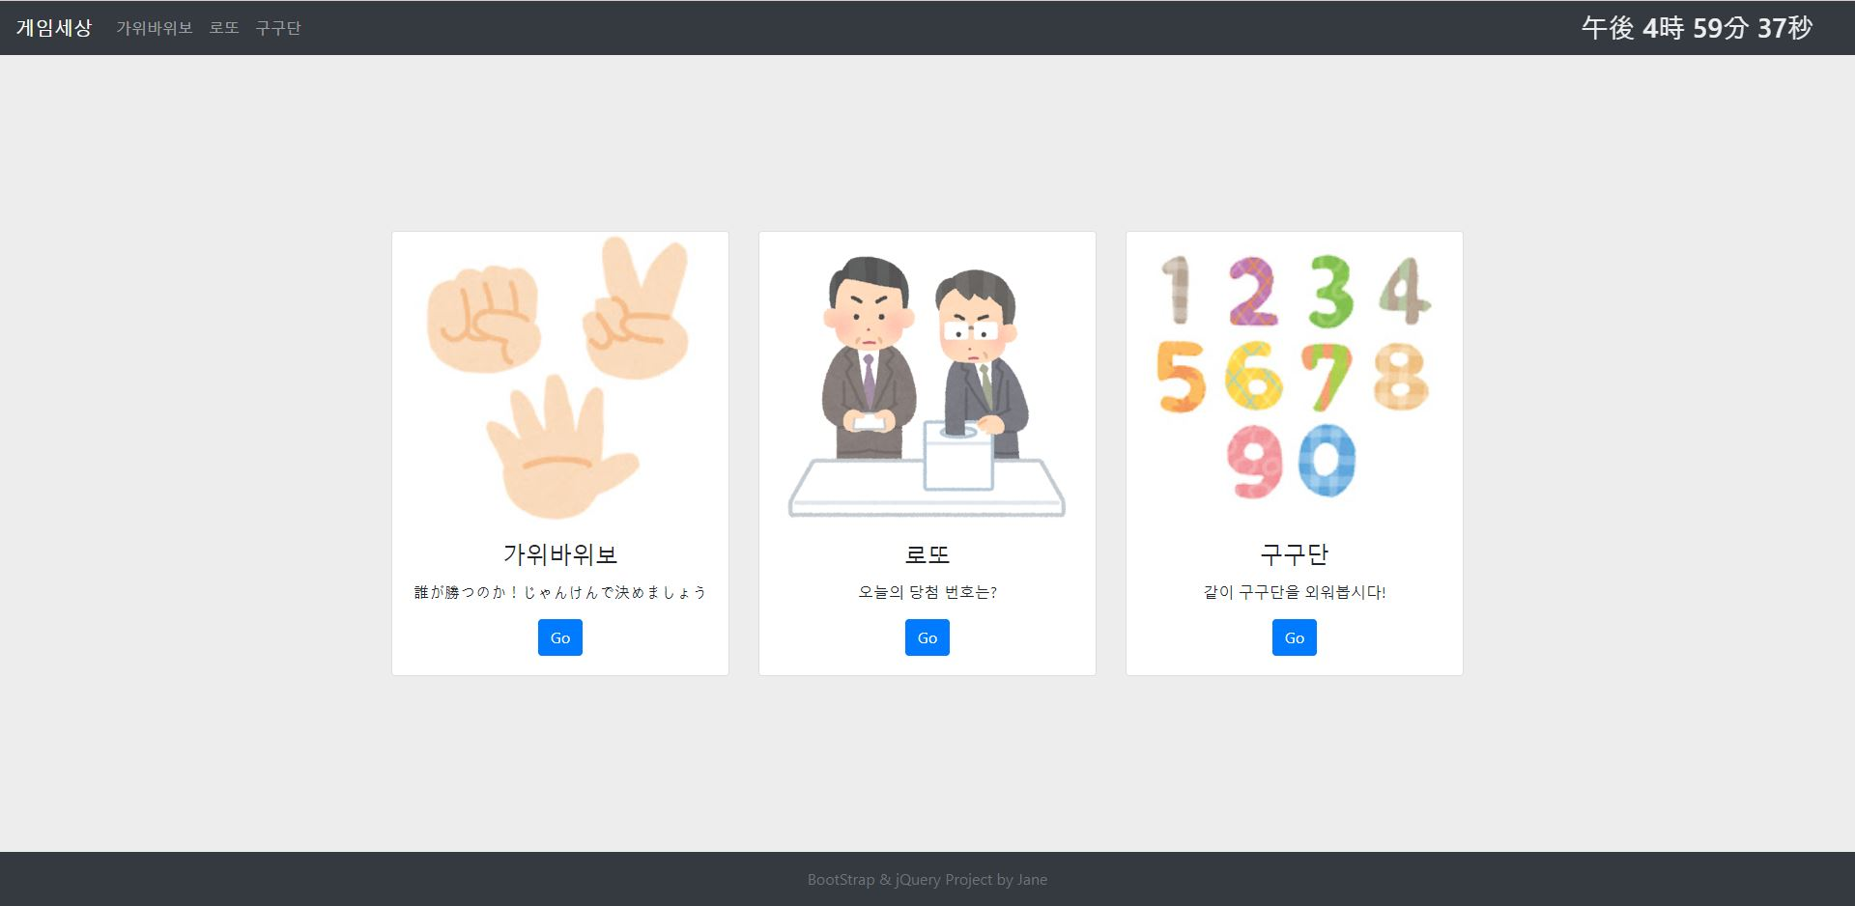
기본 구조 설명
제공하는 프로그램 : 가위바위보, 로또, 구구단, 시계
헤더, 메인, 푸터의 구성 / 제공하는 프로그램을 메인에서 실행
사용한 프로그램 언어 : HTML, CSS, JavaScript, jQuery, BootStrap 등

Slide 4
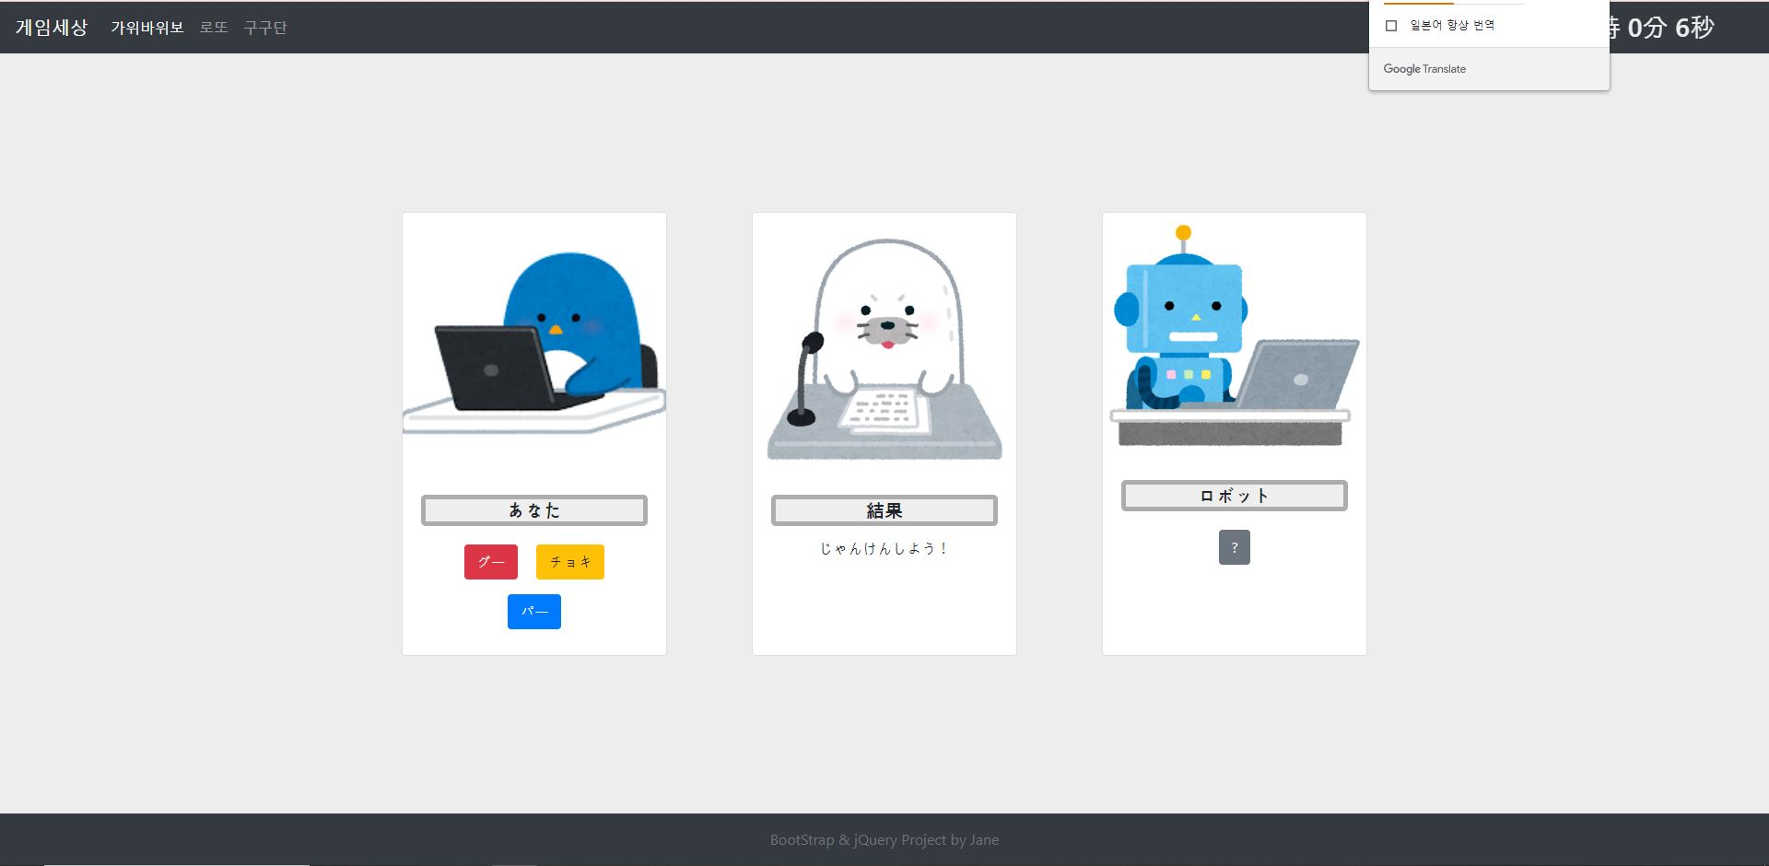
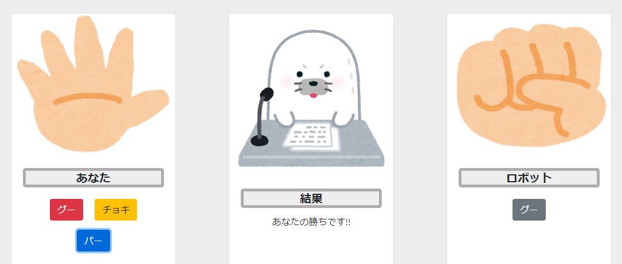
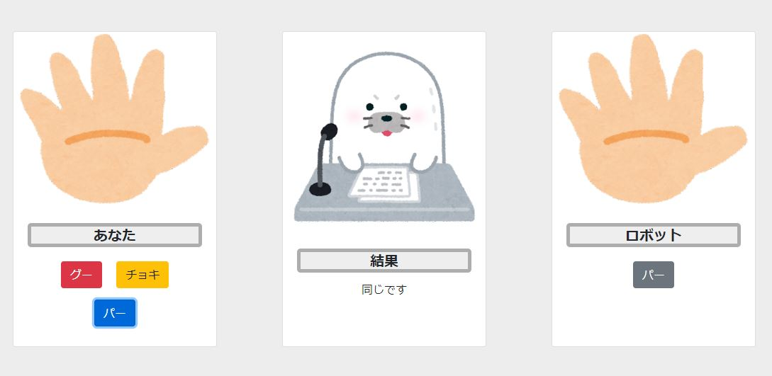
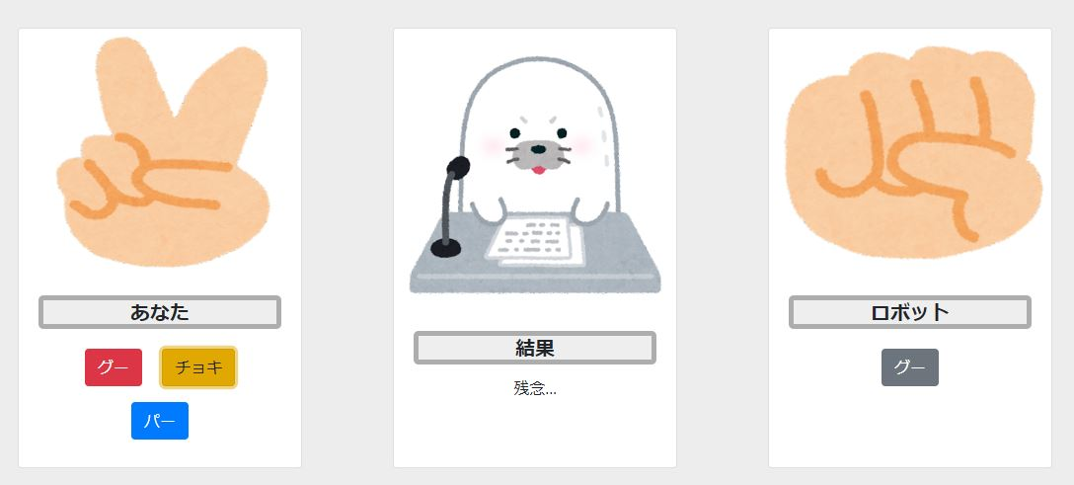
구현 화면 소개

Slide 5
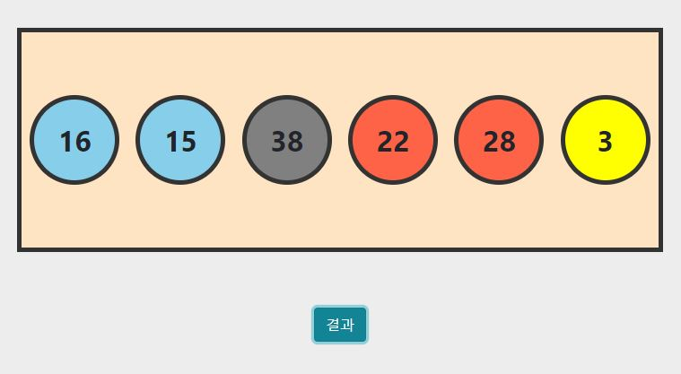
구현 화면 소개

Slide 6
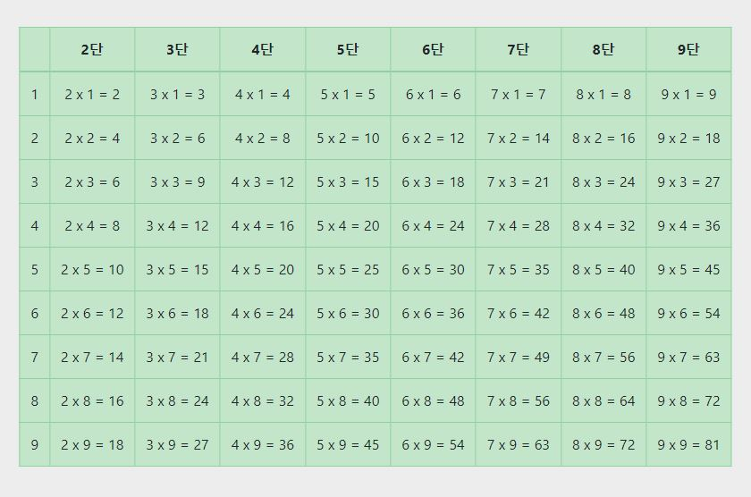
구현 화면 소개

Slide 7
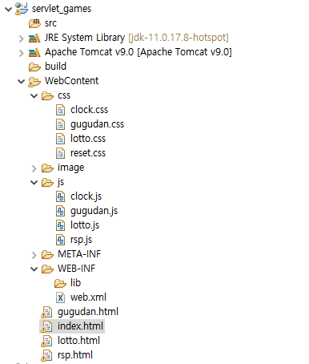
구현 코드 소개
html 코드에서 css와 js 파일 분리
(각 프로그램마다 필요한 css와 js를 사용)
이미지는 img 폴더에
html로 작성한 코드들을 Dynamic Web Project에 합쳐서
웹 서버 프로그램에서 돌릴 수 있도록 구성

Slide 8
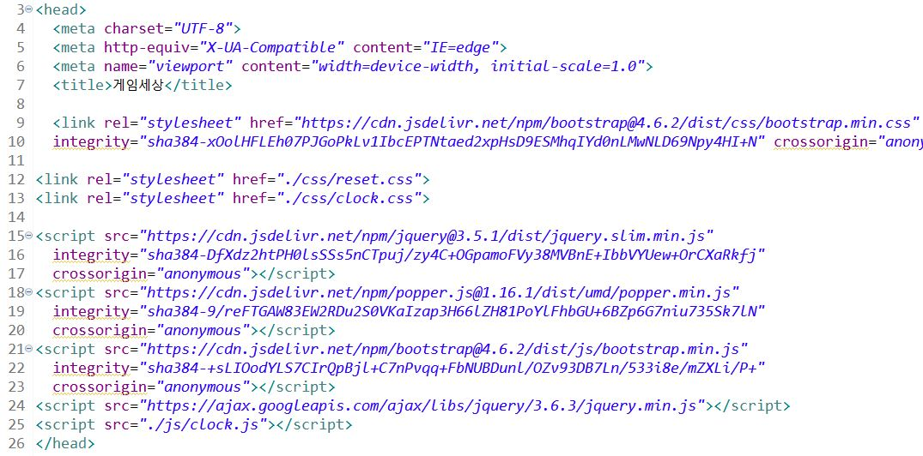
구현 코드 소개
부트스트랩 제공 css, 내가 만든 css // 부트스트랩 제공 js, 내가 만든 js

Slide 9
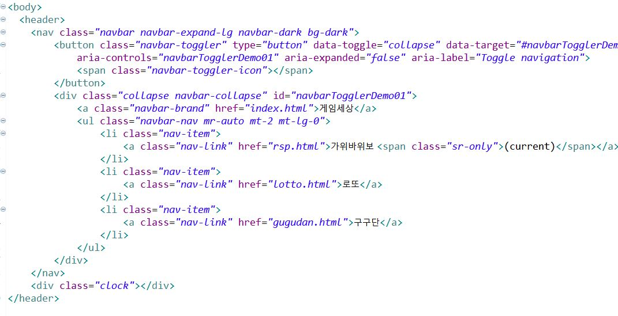
구현 코드 소개

Slide 10
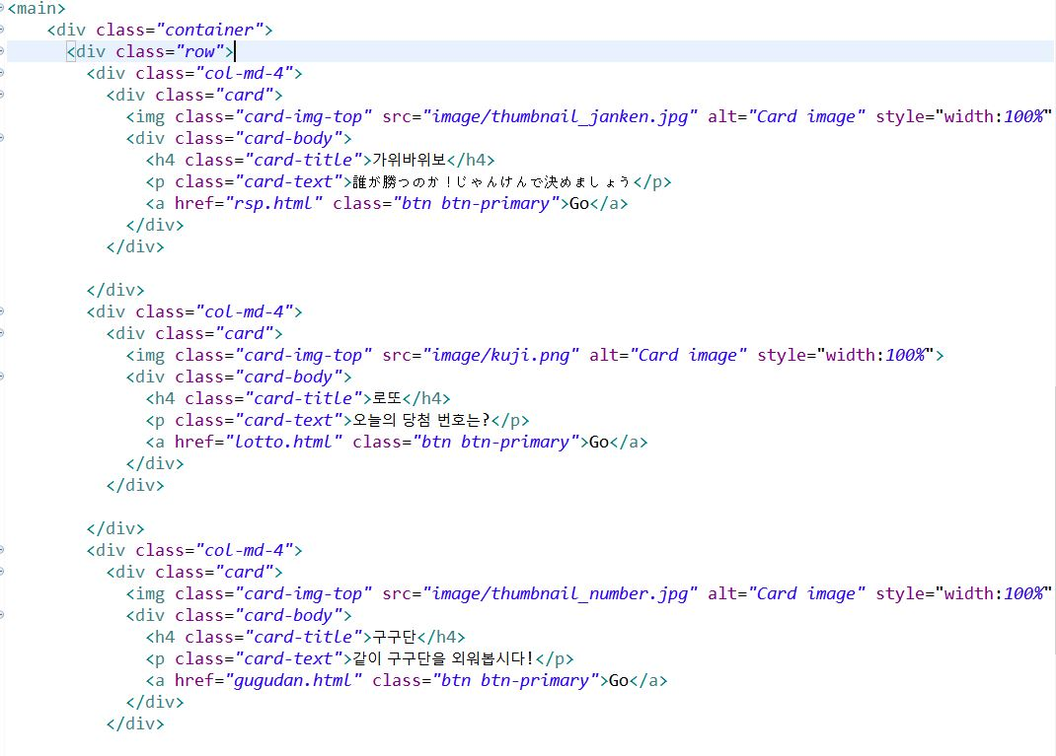
구현 코드 소개

Slide 11
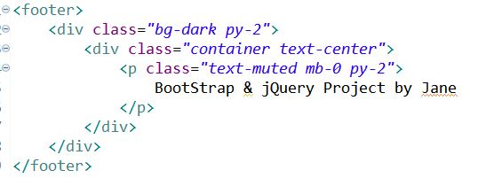
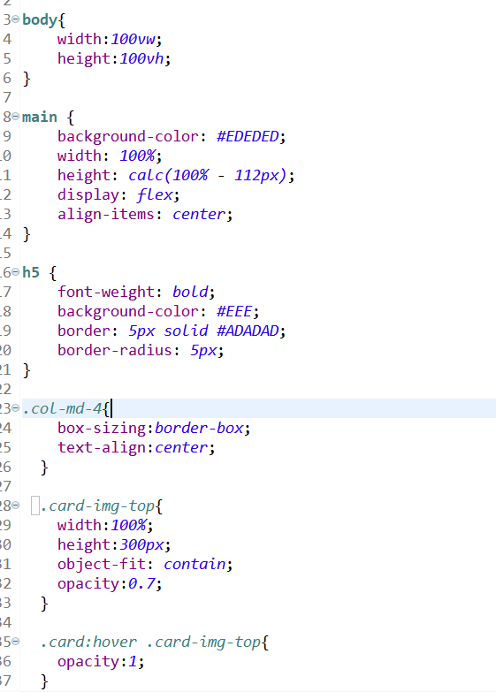
구현 코드 소개
헤더, 메인, 푸터는 bootstrap 코드를 빌려옴
시계를 헤더에 삽입
기본 부트스트랩 css에 직접 스타일을 지정해서 사용

Slide 12
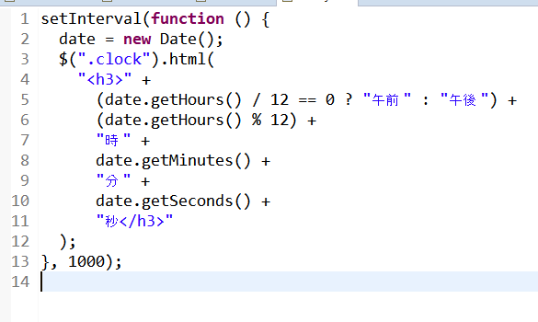
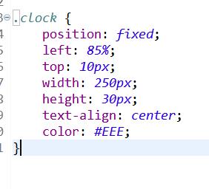
구현 코드 소개
시계는 setInterval 이용하여 바뀜
clock 클래스에 표시될 수 있도록 한다.

Slide 13
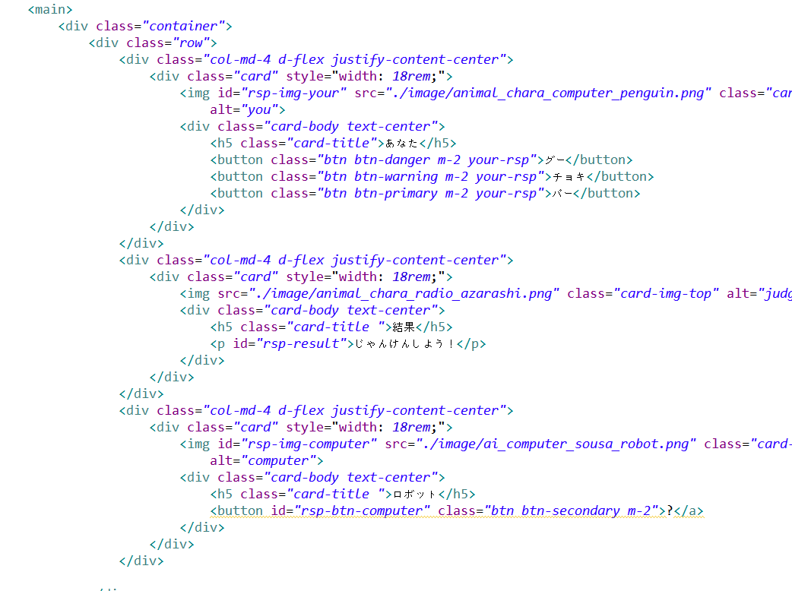
구현 코드 소개

Slide 14
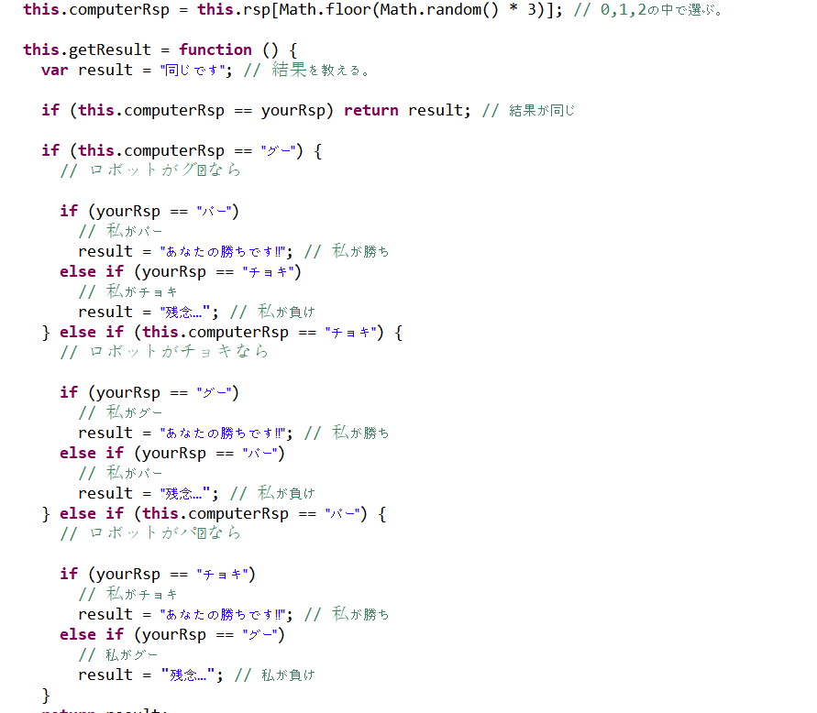
구현 코드 소개

Slide 15
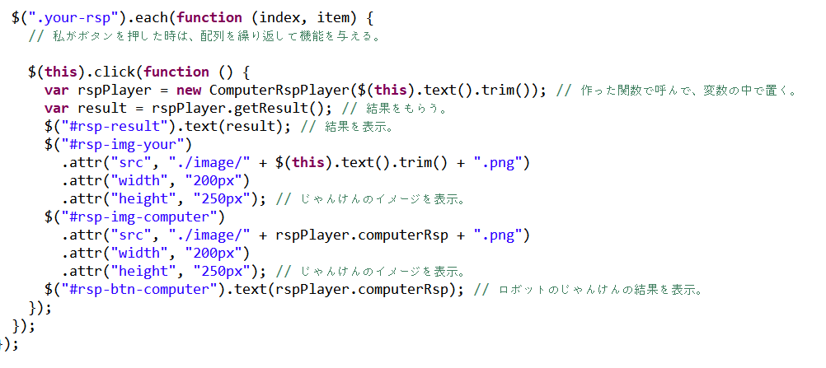
구현 코드 소개

Slide 16
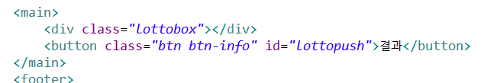
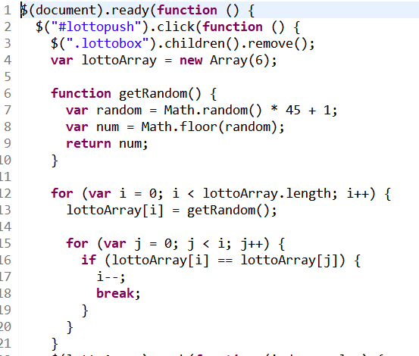
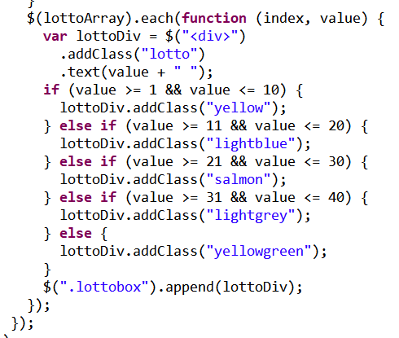
구현 코드 소개

Slide 17
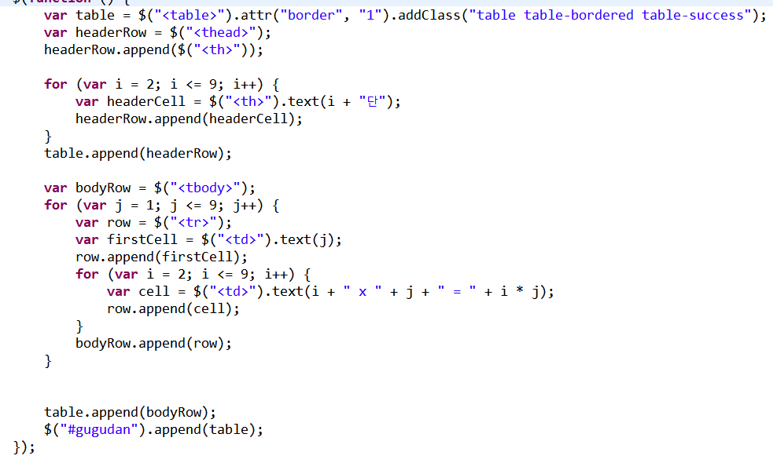
구현 코드 소개

Slide 18
프로젝트 리뷰
부트스트랩을 이용해서 원하는 기능을 끌어다 써서 작업할 수 있었다.
자바스크립트 문법을 익히는 것이 복잡했지만, 제이쿼리를 이용하여 다양한 게임을 만들 수 있다는 것이 신기했다.
마지막에는 동적 웹 페이지에 적용해보았는데,
웹 서버로 클라이언트에게 서비스를 제공한다는 방식을 알게 되었다.

Slide 19
THANK YOU

